Slide 1
Moja rodina a ja

Slide 2
obsah
Ocko a mamka
Svadba
Tehotenstvo
Narodenie dieťaťa
Starostlivosť o novorodenca
Ako dieťa rastie
Dieťa v škôlke
Domov
Rodina

Slide 3
Ocko s mamkou sa stretli a zamilovali sa.

Slide 4
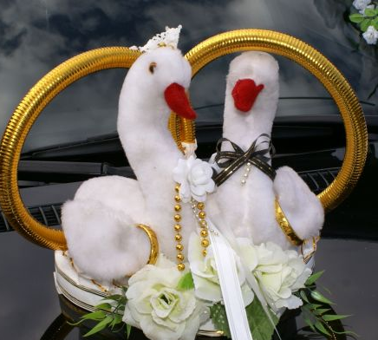
Bola svadba veliká

Slide 5
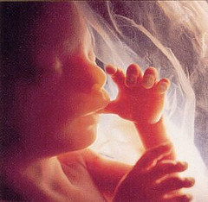
a už som v mamkinom brušku.

Slide 6
Ocko s mamkou sa na mňa tešia a kupujú mi postieľku.

Slide 7
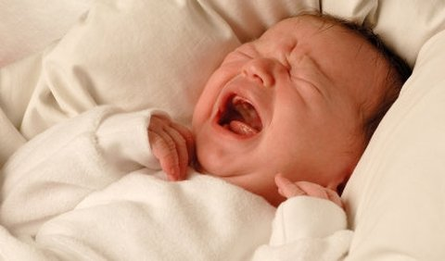
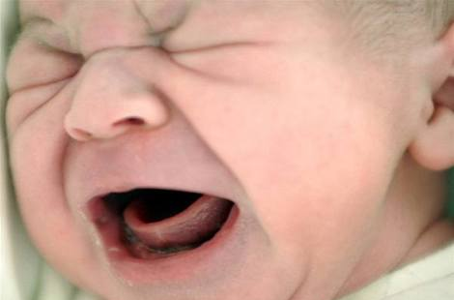
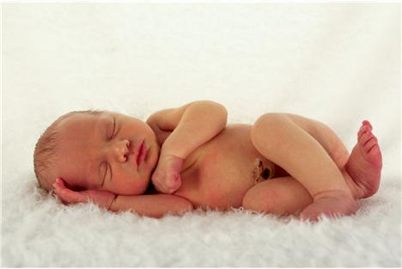
Narodil som sa – konečne.

Slide 8
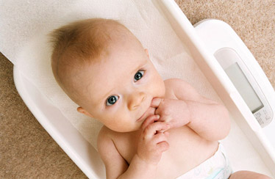
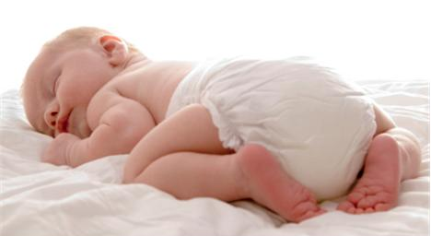
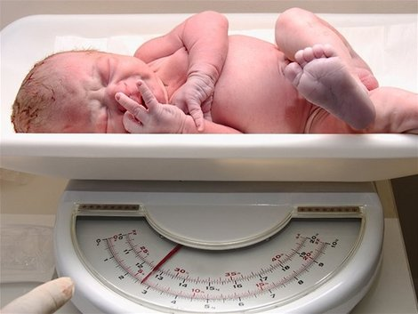
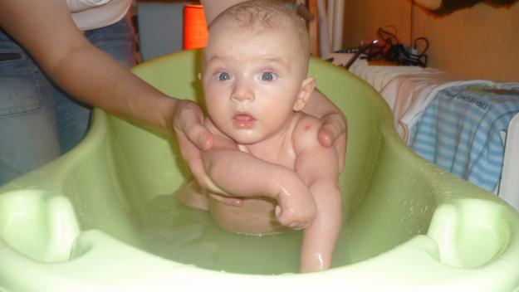
Okúpali ma, odvážili a prebalili.

Slide 9
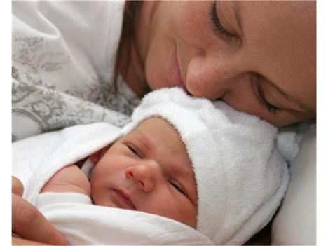
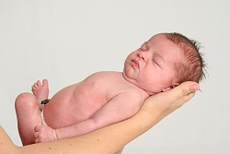
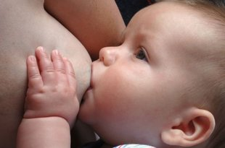
Zaslúžený oddych

Slide 10
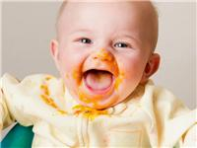
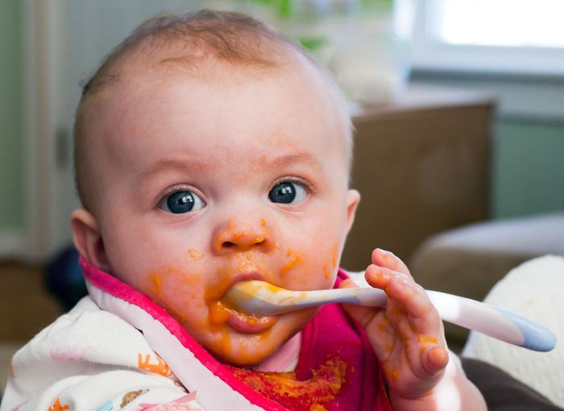
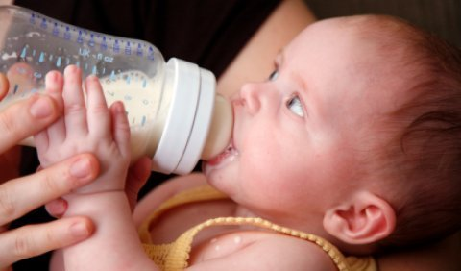
Musím veľa papať,

Slide 11
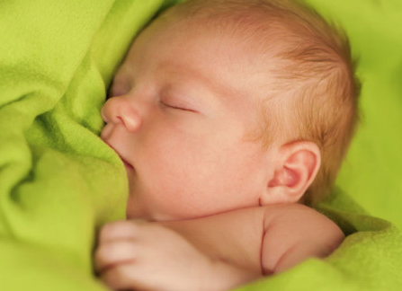
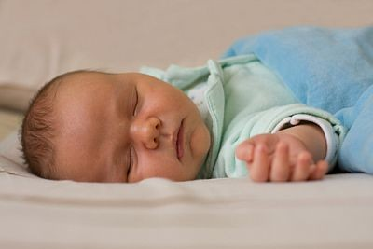
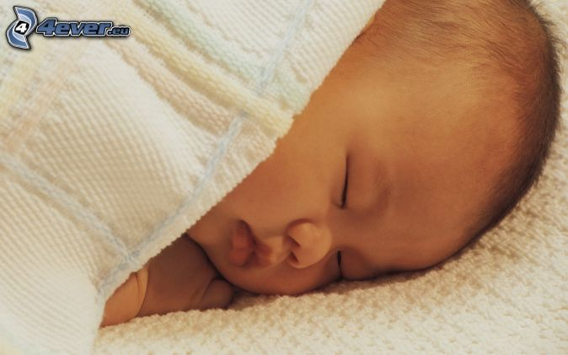
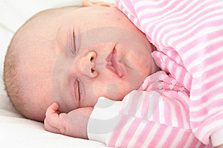
spinkať,

Slide 12
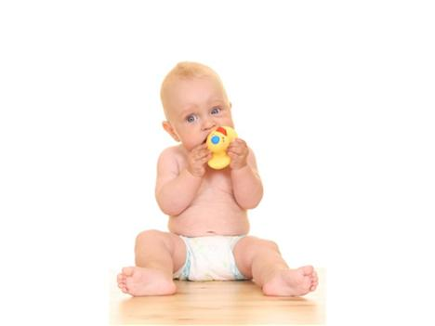
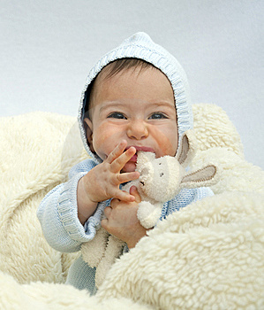
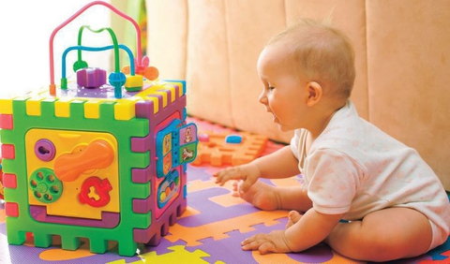
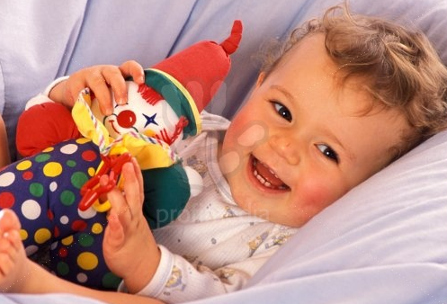
hrať sa,

Slide 13
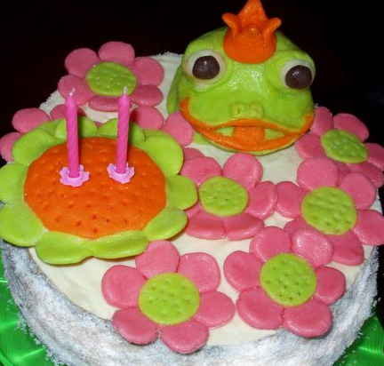
rásť a oslavovať narodeniny.
1.rok 2 roky

Slide 14
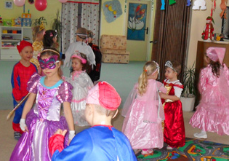
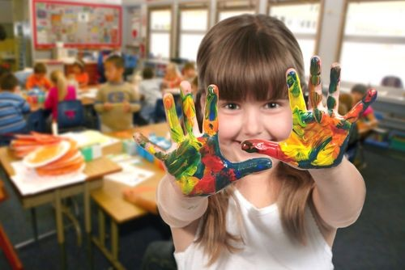
Teraz som už v škôlke kde...

Slide 15
Tu môžem bývať.

Slide 16
Moja izbička

Slide 17
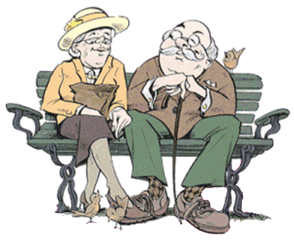
Mám aj starkých

Slide 18
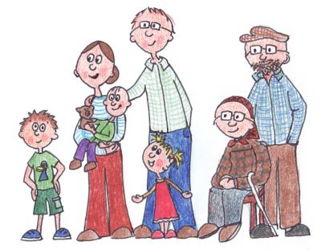
To je moja rodina

Slide 19
a mám ju veľmi rád!

Slide 20
Porozprávaj aj ty o svojej rodine
Máš sestru, brata?
Kde bývaš?
Aká je tvoja izbička?
Máš aj starkých?
Kto všetko patrí do rodiny?
Prines fotky tvojej rodiny
Aj deti v škôlke tvoria rodinu
Spravme si album školskej rodiny.

Slide 21
spracovala
Zdroj: Google
Majka

